Slide 1
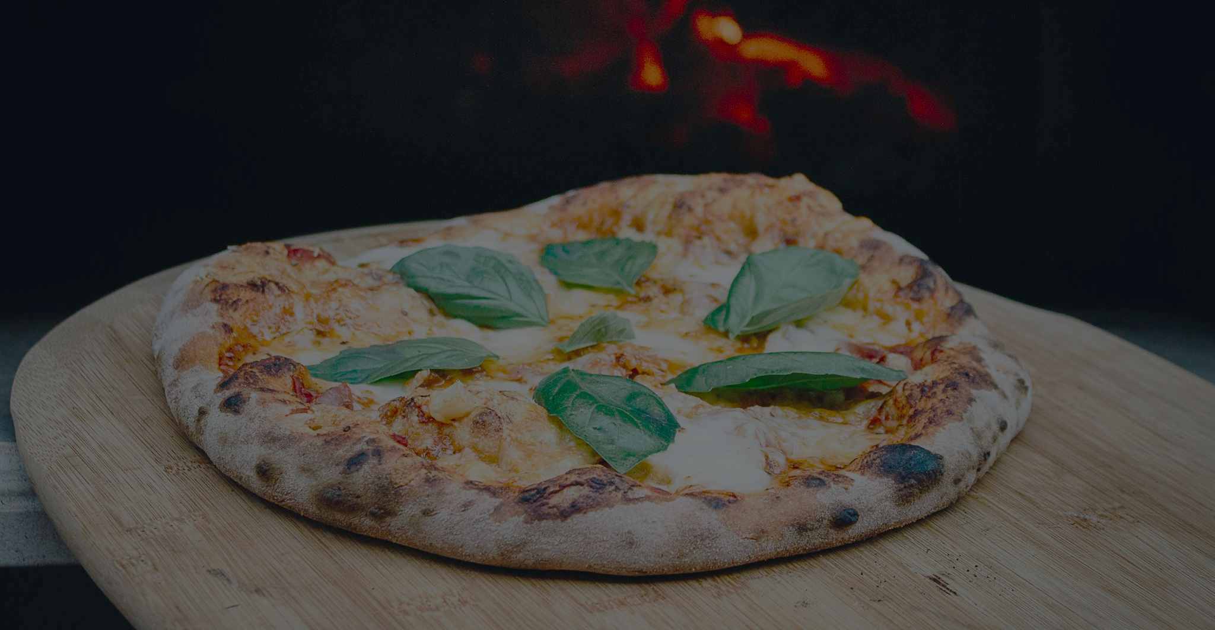
Dusza Árpád Országos Programozói Emlékverseny 2025
QR-kód
„Kibírod, kolega?” csapat
Debreceni SZC Mechwart András Gépipari és Informatikai Technikum
Melyik témára fordítsunk több időt?
Döntse el Ön!

Slide 2
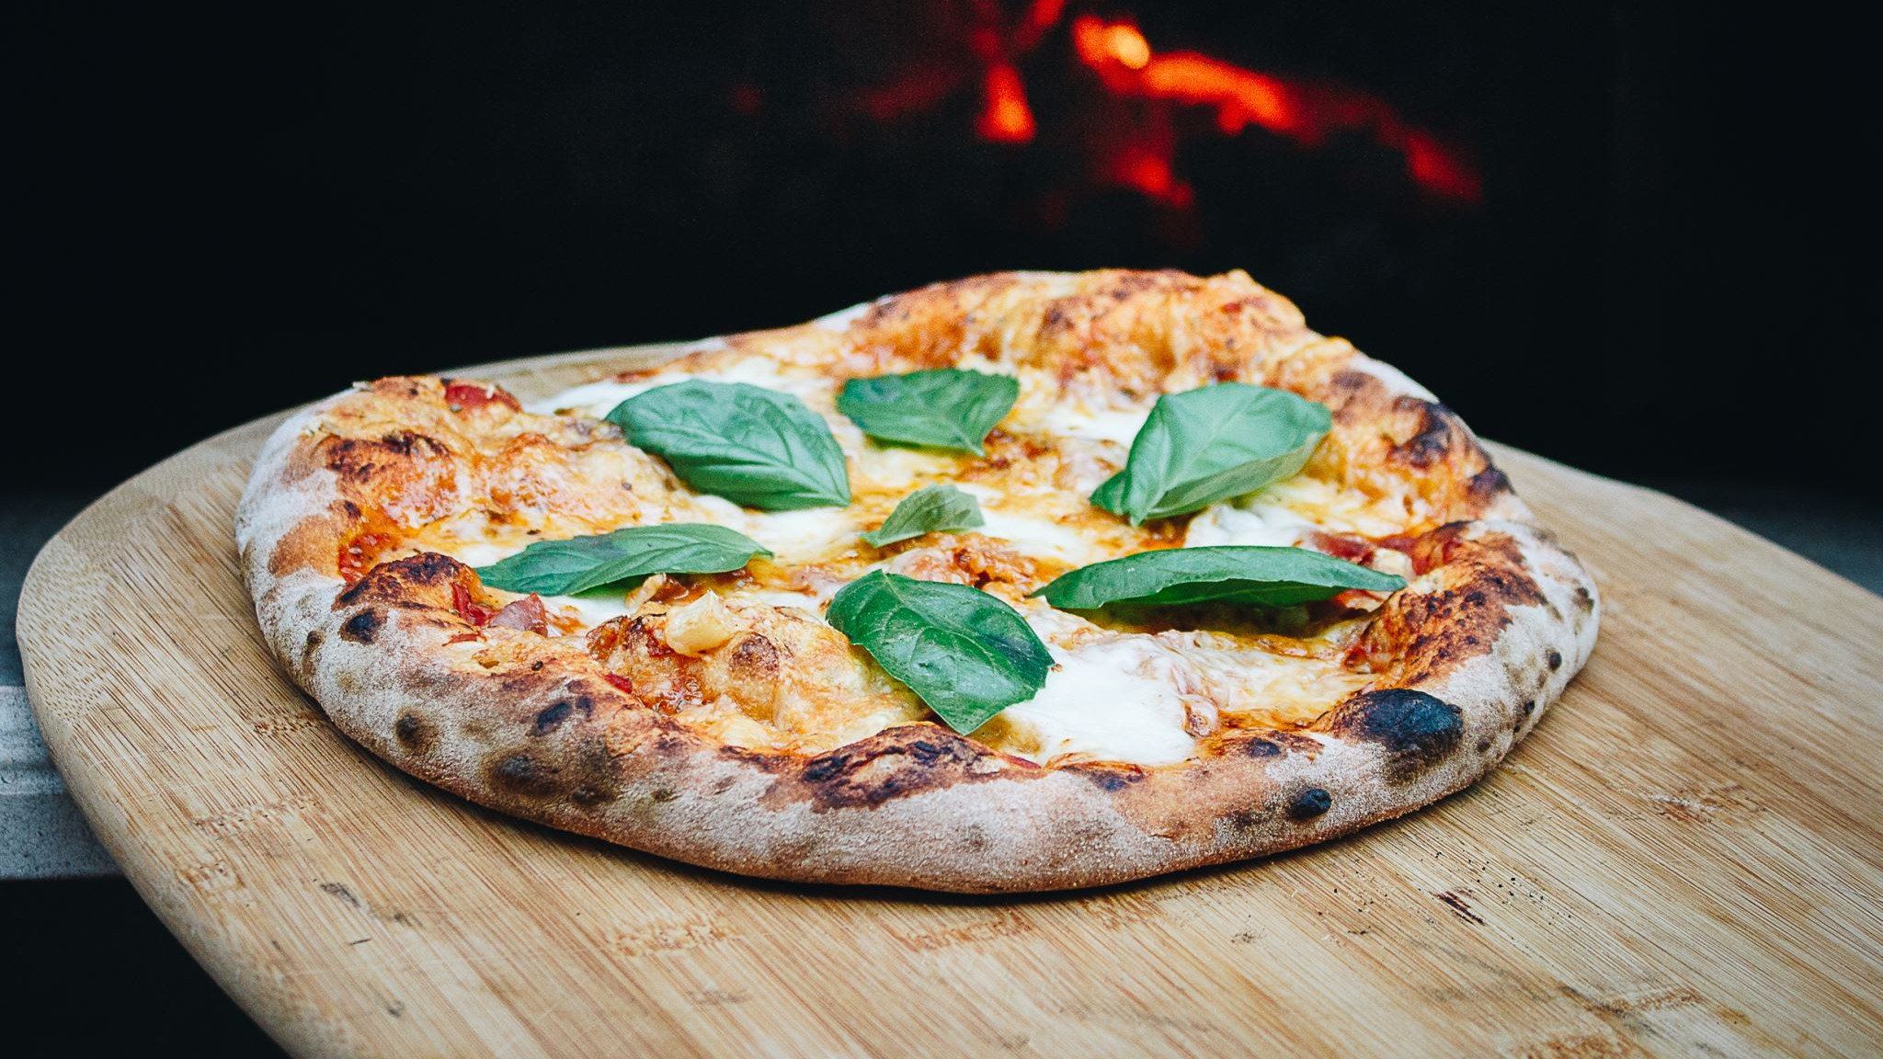
Klaszter Kezelő
Dusza Árpád Országos Programozói Emlékverseny 2025
„Kibírod, kolega?“ csapat - Géczi Kornél, Györfi Marcell, Pálóczi imre

Slide 3
Team Members
Géczi Kornél
Györfi Marcell
Pálóczi Imre

Slide 4
Team Members
Géczi Kornél
Györfi Marcell
Pálóczi Imre
Feladat1
Feladat2

Slide 5
Team Members
Géczi Kornél
Györfi Marcell
Pálóczi Imre
Feladat1
Feladat2

Slide 6
Team Members
Géczi Kornél
Györfi Marcell
Pálóczi Imre
Feladat1
Feladat2

Slide 7


Csapatmunka

Slide 8
Feladatok
Kapcsolat megtervezése
UI igények felmérése
Feladatok kiosztása
Kiosztott feladatok teljesítése
Feladatrészek összekapcsolása
Alkalmazás és TCP-kapcsolat közti kapcsolat létrehozása
Tesztelések
Véglegesítés
Dokumentáció

Slide 9
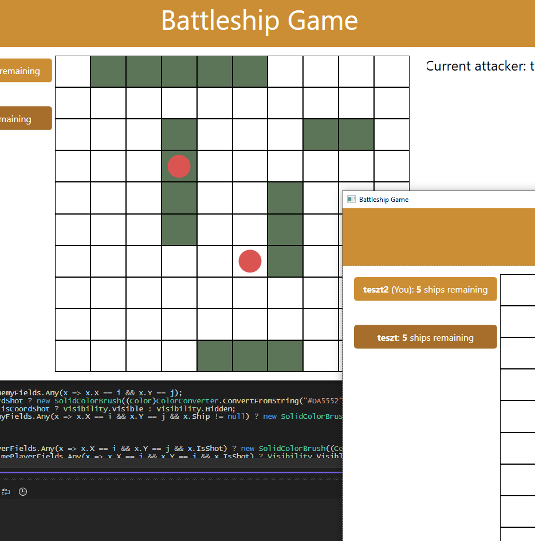
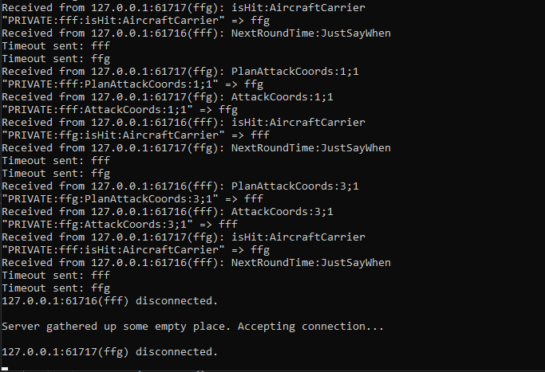
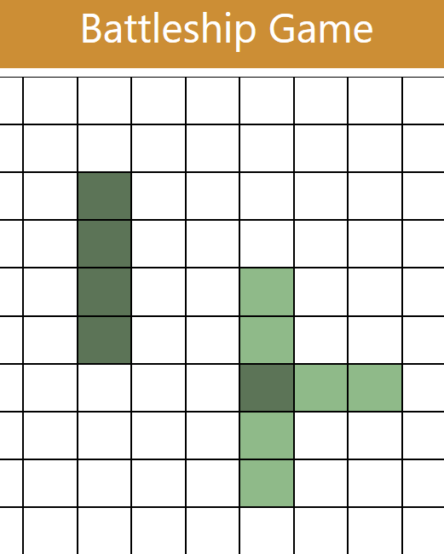
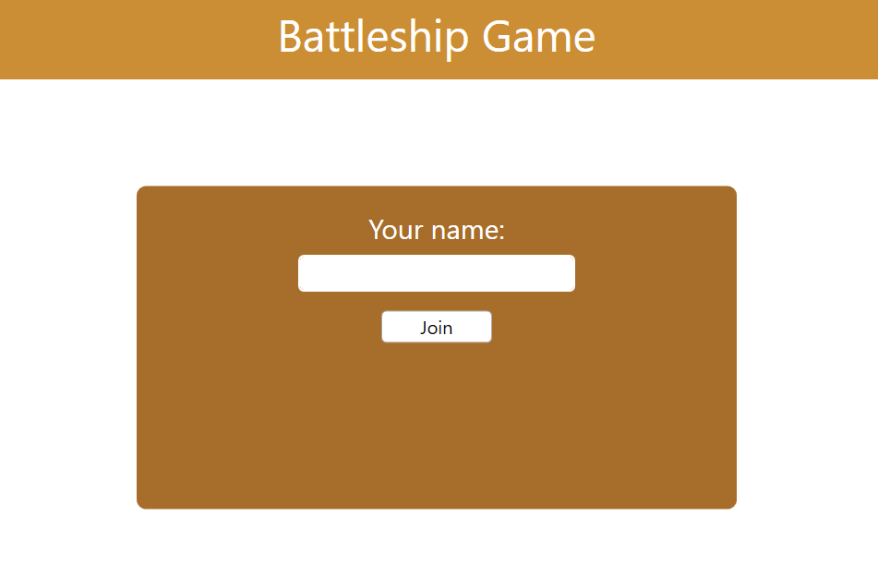
Képernyőfotók az alkalmazásról

Slide 10
Projekt nehézségek
Új technológiák megszokása
Iskolában lassú internet
Csapattagok idejének szűkössége
További projektfeladatok elkészítése
Easter egg elrejtésének hiánya

Slide 11
Továbbfejlesztési ötletek
Többjátékos támogatás (LAN-on keresztül)
Játékmódok hozzáadása (pl. időlimites játék, speciális szabályok)
Nehézségi szintek a hajók elhelyezésének optimalizálásához
Animációk a találatok vizualizálására
A WPF modern alternatíváinak vizsgálata (pl. MAUI vagy Blazor)
Teljesítmény optimalizálása a játék gyorsaságának növelése érdekében

Slide 12
Köszönjük a figyelmet!
Team magi

